Slide 1
Introduction au Python
Mickaël BOLNET
Notes:
Présentation de ce que j’ai fait. Questions sur les ojectifs de chacun avant de commencer. Qui a déjà développé ?

Slide 2

Objectifs
Maîtriser la syntaxe du langage Python
Acquérir les notions essentielles de la programmation objet
Connaître et mettre en œuvre les différents modules Python
Concevoir des interfaces graphiques
Mettre en œuvre les outils de test et d'évaluation de la qualité d'un programme Python
Prérequis : connaissance de base en programmation
Notes:
Développeur nérlandais. Qui a eu une carrière académique.
Puissant comme le C mais utilisable par un plus grand nombre

Slide 3
Organisation
1er Jour : Syntaxe et élément de base en Python
2e Jour : Programmation Orientée Objet (POO)
3e Jour : POO suite + IHM
4e Jour : Un peu de Web ( Base de donnée / Flask)
5e Jour : Qualité - Interface Python/C
Notes:
Développeur nérlandais. Qui a eu une carrière académique.
Puissant comme le C mais utilisable par un plus grand nombre

Slide 4
Historique
HISTORIQUE
Créé en 1989 par Guido van Rossum
1991 : première version publique (0.9.0)
2001 : Fondation Python
2008 : Python 3
2005 : Guido Van Rossum rejoint Google
2012 : Guido Van Rossum rejoint Dropbox
Notes:
Développeur nérlandais. Qui a eu une carrière académique.
Puissant comme le C mais utilisable par un plus grand nombre

Slide 5
Introduction au Python
Mickaël BOLNET
Notes:
Présentation de ce que j’ai fait. Questions sur les ojectifs de chacun avant de commencer. Qui a déjà développé ?

Slide 6





Notes:
RED HAT, Walt Disney, Jeux Vidéo, Analyse de données, programation scientifique

Slide 7
Qu’est-ce que Python ?
Open Source
Langage interprété
Multiplate-formes
Multi-paradigmes
Haut niveau
2 fois « programming language of the year » TIOBE (2007 et 2010)

Slide 8

Particularité
Python 2.7 ou Python 3 ?
Notes:
Future peut aider à faire la transition.
Fin en 2015 puis 2020

Slide 9
Premiers pas
Pour s’entrainer CodeWars ou HackerRank

Slide 10
Installation
Python
Pip
Jupyter
Anaconda
PyCharm / Sublime Text

Slide 11
Premier programme
print(‘hello world!’)
Notes:
Faire quelques opérations
Afficher les résultats
Les variables

Slide 12
Ajouter des commentaires
# ceci est un commentaire
print(‘hello world!’)
""" Ceci
est un commentaire
sur plusieurs ligne
-> une docstring
"""
Notes:
Faire quelques opérations
Afficher les résultats
Les variables

Slide 13
Les variables
a = 10
b = 11
print(a)
print(‘a’)
print(b)
print(a + b)
Notes:
Convention PEP 8

Slide 14
Convention de nommage
ma_variable = 4
MA_CONSTANTE = 'toto'
class MaClass:
pass
Notes:
Convention PEP 8

Slide 15
Les types
Int (1, 2, 3 …)
Float (1.2, 3.14 …)
Complex (1+2i, 2+2i …)
Bool (True or False)
Chaine de caractères ('10’, "10")
List : ie [1,2,3,4]
Tuple : ie (2,2)
Dictionary : {‘nom’ : ‘BOLNET’, ‘prenom’ : ‘Mickael’}
Notes:
Différence valeurs et variable : exemples
Conversion de types int()
Rajouter les set

Slide 16
Opérations
x + y | Addition
x - y | Soustraction
x * y | Multiplication
x / y | Division
x // y | Division entière
x % y | Reste
-x | Opposé
+x
x ** y | Puissance
Notes:
Attention !!! Priorités comme en mathématiques !!!!

Slide 17
Opérateurs binaires
x | y | Ou binaire
x ^ y | Ou exclusif
x & y | Et binaire
x << y | Décalage à gauche
x >> y | Décalage à droite
~ x | Inversion

Slide 18
Opérateurs sur les séquences
x not in s | False si s contient x, sinon True
s1 + s2 | Concaténation
s * n | Répétition
s[i] | Élément à l’indice ou clef i
len(s) | Taille de la chaine
min(s) | Plus petit élément de la séquence
max(s) | Plus grand élément de la séquence
s.index(x) | Indice de la première occurence de x
s.count(x) | Nombre total d’occurrences de x
Notes:
Exemples

Slide 19
Les séquences
Accès à un caractère
ma_chaine = "Bonjour"
print(ma_chaine[0])
print(ma_chaine[1])
Modification
mon_tableau = [3, 5, '1', False]
mon_tableau[0] = "D"
ATTENTION: Les chaines de caractères et les tuples ne sont pas modifiables

Slide 20
Les séquences
Slicing
mon_tableau = [3, 5, '1', False]
print(mon_tableau[0:2])
print(mon_tableau[:2])
print(mon_tableau[2:])
print(mon_tableau[2:-1])
print(mon_tableau[0:4:2])
print(mon_tableau[::-1])
print(mon_tableau[4:0:-1])

Slide 21
Interractions et affichage
name = input('Quel est votre nom ? ')
age = int(input("quel est votre âge ? "))
"Ma variable : %type" % var
"Mes variables : %type, %type" % (var1, var2)
"Resultat : %(val)type %(unit)type" % {'val':var1, 'unit':var2}
type est d : entier - f : flottant - s : chaîne de caractère - c : caractère - o : octal - x : hexadécimal - c : caractère
Précision pour les float :
"Resultat: %.2f" % 3.141592653589793

Slide 22
Avec format
Syntaxe : string.format(*args)
"Résultat : {}".format(var)
"Résultat : {}, {}".format(var1, var2)
"Résultat : {1} {0}".format(var1, var2)
"Résultat : {value} {unit}".format(unit=var1, value=var2)
"Résultat : {:5.2f}".format(var)
"Résultat : {value:5.2f} {unit}".format(unit=var1, value=var2)

Slide 23
Les expressions régulières
import re
print(re.match("GR(.)?S", "GRIS"))
print(re.findall("([0-9]+)", "Bonjour 111 Aurevoir 222"))
print(re.sub("([0-9]+)", "Bonjour ", "Bonjour 111 Aurevoir 222"))

Slide 24
Les expressions régulières : symboles
. Le point correspond à n'importe quel caractère.
^ Indique un commencement de segment mais signifie aussi "contraire de"
$ Fin de segment
[xy] Une liste de segment possibble. Exemple [abc] équivaut à : a, b ou c
(x|y) Indique un choix multiple type (ps|ump) équivaut à "ps" OU "UMP"
\d le segment est composé uniquement de chiffre, ce qui équivaut à [0-9].
\D le segment n'est pas composé de chiffre, ce qui équivaut à [^0-9].
\s Un espace, ce qui équivaut à [ \t\n\r\f\v].
\S Pas d'espace, ce qui équivaut à [^ \t\n\r\f\v].
\w Présence alphanumérique, ce qui équivaut à [a-zA-Z0-9_].
\W Pas de présence alphanumérique [^a-zA-Z0-9_].
\ Est un caractère d'échappement

Slide 25
Les expressions régulières : répétition
Z{3} : la lettre Z (en majuscule) se répète 3 fois consécutives.
(AZ){1,6} : le segment AZ se répète de 1 à 6 fois consécutives.
(ARZ){,7} : le segment ARZ ne soit pas présent du tout ou présent jusqu'à 7 fois consécutives.
(TO){1,} : le segment TO soit présent au mois une fois.
? : 0 ou 1 fois
+ : Au moins une fois
* : 0, 1 ou autant de fois qu’on le trouve

Slide 26
Echapement
Z{3} : la lettre Z (en majuscule) se répète 3 fois consécutives.
(AZ){1,6} : le segment AZ se répète de 1 à 6 fois consécutives.
(ARZ){,7} : le segment ARZ ne soit pas présent du tout ou présent jusqu'à 7 fois consécutives.
(TO){1,} : le segment TO soit présent au mois une fois.
? : 0 ou 1 fois
+ : Au moins une fois
* : 0, 1 ou autant de fois qu’on le trouve

Slide 27
Les expressions régulières : compilation
regex = re.compile(r"GR(.)?S")
regex.match("GRIS")
Augmente les performances!

Slide 28
Les conditions

Slide 29
Structure conditionelle
name = 'Mickael'
if name == 'Mickael':
print('Bonjour Mickael')
elif name == 'Laetitia':
print('Bonjour Laetitia')
else:
print('Vous n\'avez pas le droit de rentrer')
Attention à l’indentation des BLOCS !

Slide 30
Opérateurs de comparaison
< | Strictement inférieur à
> | Strictement supérieur à
<= | Inférieur ou égal à
>= | Supérieur ou égal à
== | Égal à
!= | Différent de

Slide 31
Logique booléenne
OR
NOT
AND
BONUS : opérateur ternaire
gender = 'masculin' if name == 'Mickael' else 'feminin'

Slide 32
Les boucles

Slide 33
Les boucles (while)
nb = 7
i = 0
while i < 10:
print(i + 1, "*", nb, "=", (i + 1) * nb)
i += 1

Slide 34
Les boucles (for)
for i in range(5):
print(i)
for i in range(3, 6):
print(i)
for i in range(4, 10, 2):
print(i)
for i in range(0, -10, -2):
print(i)

Slide 35
Comprehensive list
circ = [i*2 for i in range(20)]
x = [math.cos(i) for i in circ]

Slide 36
Break and continue
while 1:
lettre = input("Tapez 'Q' pour quitter : ")
if lettre == "Q":
print("Fin de la boucle")
break
elif lettre == "N":
print("Vous avez tapé N")
continue

Slide 37
Les fonctions

Slide 38
Les fonctions (définition)
def dire_bonjour():
print('Bonjour Monsieur!')
def dire_bonjour(name):
print('bonjour ' + name)
def dire_bonjour(name, name2='', name3='toto'):
print('bonjour ' + name + ' ' + name2)
Notes:
Paramètre optionnel et només
Exercice : faire une fonction qui prend deux paramètres, nom1 et nom2 et renvoie le plus grand (en nombre de caractères)

Slide 39
Les fonctions (appel)
dire_bonjour() #'Bonjour Monsieur!'
dire_bonjour('toto’) #bonjour toto
def dire_bonjour(name, name2='', name3='toto'):
print('bonjour ' + name + ' ' + name2)
Notes:
Paramètre optionnel et només
Exercice : faire une fonction qui prend deux paramètres, nom1 et nom2 et renvoie le plus grand (en nombre de caractères)

Slide 40
Portée des variables
foo = 1
def test_local():
foo = 2 # new local foo
def test_global():
global foo
foo = 3 # changes the value of the global foo

Slide 41
Documentation des fonctions
def ajouter(a, b):
"""
Ajoute deux nombres l'un à l'autre et retourne
le résultat.
"""
return a + b
help(ajouter)

Slide 42
Fonctions lambda
def print_result(var, function):
print(function(var))
print_result(4, lambda x: x * 2)

Slide 43
Fonctions génératrices
Elles ne peuvent être parcourues qu'une seule fois
On ne peut accéder à un élément par un indice
def countfrom(x):
while True:
yield x
x += 1
for n in countfrom(10):
print n
if n > 20: break

Slide 44
Récapitulatif / erreurs fréquentes
Différence chaine de caractères vs variables :
‘mon_nom’ vs mon_nom vs ‘Bonjour mon_nom’ vs ‘Bonjour %s’%(mon_nom)
Tableau, accès par indice:
mon_tableau = [] vs mon_tableau[i] = ‘hello’
Définition méthode/fonction utilisation:
def ma_methode(self): vs instance.ma_méthode()
La boucle for:
for i in range(5): / for i in [0, 1, 2, 3, 4]: / for element in mon_tableau:

Slide 45
Gestion des fichiers

Slide 46
Ouvrir, lire et écrire dans un fichier
fichier = open("data.txt", "r")
print(fichier.read())
fichier.close()
fichier = open("data.txt", “a")
fichier.write("Bonjour monde")
fichier.close()
with open("data.txt", "r") as fichier :
print(fichier.read())

Slide 47
Types d’ouvertures
r, pour une ouverture en lecture (READ).
w, pour une ouverture en écriture (WRITE), à chaque ouverture le contenu du fichier est écrasé. Si le fichier n'existe pas python le crée.
a, pour une ouverture en mode ajout à la fin du fichier (APPEND). Si le fichier n'existe pas python le crée.
b, pour une ouverture en mode binaire.
t, pour une ouverture en mode texte.
x, crée OBLIGATOIREMENT un NOUVEAU fichier et l'ouvre pour écriture

Slide 48
Les répertoires
os.mkdir(chemin, mode) : crée répertoire, mode UNIX
os.remove(chemin) : supprime fichier
os.removedirs(chemin) : supprime répertoires récursivement
os.rename(chemin_old, chemin_new) : renomme fichier ou répertoire
os.renames(chemin_old, chemin_new) : renomme fichier ou répertoire en créant les répertoires si ils n'existent pas
os.chdir(chemin) : change le répertoire de travail
os.getcwd() : affiche répertoire courant

Slide 49
Les répertoires
os.path.exists(chemin) : est-ce que le fichier ou répertoire existe
os.path.isdir(chemin) : est-ce un répertoire
os.path.isfile(chemin) : est-ce un fichier
os.listdir(chemin) : liste un répertoire
Utiliser le module glob qui permet l'utilisation de wildcards
glob.glob(pattern) : liste le contenu du répertoire en fonction du pattern

Slide 50
Les répertoires
shutil.move(src, dest) : déplace ou renomme un fichier ou un répertoire
shutil.copy(src, dest) : copie un fichier ou un répertoire
shutil.copy2(src, dest) : copie un fichier ou un répertoire avec les métadonnées
os.chmod(path, mode) : change les permissions
os.path.dirname(path) : retourne l'arborescence de répertoires
os.path.basename(path) : retourne le nom du fichier
os.path.split(path) : retourne un tuple des deux précédents
os.path.splitext(path) : retourne un tuple pour obtenir l'extension

Slide 51
Les exceptions en bref
annee = input()
try: # On essaye de convertir l'année en entier
annee = int(annee)
except:
print("Erreur lors de la conversion de l'année.")
finally:
print("S’affiche de toute manière.")

Slide 52
Les exceptions en bref
raise TypeDeLException("message à afficher")

Slide 53
Les exceptions en bref
try:
resultat = numerateur / denominateur
except NameError:
print("La variable numerateur ou denominateur n'a pas été définie.")
except TypeError:
print("La variable numerateur ou denominateur possède un type incompatible avec la division.")
except ZeroDivisionError:
print("La variable denominateur est égale à 0.")

Slide 54
Modules et Packages
Notes:
Quel est l’intérêt ?
Organiser son code. Y voir plus clair
Le réutiliser dans d’autres projets ou d’autres parites
Modules sont des fichiers et les packages des répéertoires

Slide 55
Modules et Packages
Commencent par :
#!/usr/bin/env python
# -*- coding: utf-8 -*-
Doit contenir un __init__.py :
MyPackage/
__init__.py
MyModule.py
MyModule2.py
__all__ = [ 'MyModule', 'MyModule2']
Notes:
A quoi sert init.py ?

Slide 56
Importer les modules
import MyModuleLibrary.MyModule
import MyModuleLibrary.MyModule2
MyModuleLibrary.MyModule.function_welcome()
MyModuleLibrary.MyModule2.function_welcome_bis()
Notes:
Exercice créer deux modules imprimant des messages différents à l’écran

Slide 57
Module __name__
if __name__ == '__main__':
giveAnswer()
Notes:
Faire un test dans un module

Slide 58
Empaqueter son module
setup.py
src/
mypkg/
__init__.py
module.py
data/
tables.dat
spoons.dat
forks.dat
Notes:
Faire un test dans un module

Slide 59
Empaqueter son module : setup.py
#!/usr/bin/env python
from distutils.core import setup
setup(name='Distutils',
version='1.0',
description='Python Distribution Utilities',
author='Greg Ward',
author_email='gward@python.net',
url='https://www.python.org/sigs/distutils-sig/',
packages=['mypkg’],
requires=[‘numpy’],
package_dir={'mypkg': 'src/mypkg'},
package_data={'mypkg': ['data/*.dat']},
)
Notes:
Faire un test dans un module

Slide 60
ArgParse : la ligne de commande
parser = argparse.ArgumentParser(
description="This script does something.")
parser.add_argument("who", help="Who are you ?")
parser.add_argument("many", type=int)
args = parser.parse_args()
for i in range(args.many):
print("Hello " + args.who)
Notes:
Faire un test dans un module

Slide 61
ArgParse : la ligne de commande
parser = argparse.ArgumentParser(
description="This script does something.")
parser.add_argument(“--who", help="Who are you ?")
parser.add_argument(“ --many", type=int)
args = parser.parse_args()
for i in range(args.many):
print("Hello " + args.who)
Notes:
Faire un test dans un module

Slide 62
La Programmation Orientée Objet (POO)
Notes:
AJOUTER initialisation exemple mon_client = Client(‘Jean’)
L’héritage (Person) -> Person.__init__()
Les dates

Slide 63
Les paradigmes de programmation
Il s’agit des différentes façons de raisonner et d’implémenter une solution à un problème en programmation.
La programmation impérative : paradigme originel et le plus courant
La programmation orientée objet (POO) : consistant en la définition et l’assemblage de briques logicielles appelées objets
La programmation déclarative consistant à déclarer les données du problème, puis à demander au programme de le résoudre
Fonctionnelle …

Slide 64
Les Objets
Caractérisés par
Un état : ses attributs
Des comportements : ses méthodes
Notes:
Variables et fonctions propre à l’objets

Slide 65
Les Classes
Sont les définition des objets
Un objet est une instance d'une classe
En POO, nous définissons des classes
En POO, nous manipulons des instances des classes
Le type d'un objet est sa classe
Notes:
Principe d’encapsulation : une classe est une boite noire. On fait évoluer le système par des méthodes sans accéder aux attributs de l’extérieur.

Slide 66
Les Classes
class Personne:
"""Classe définissant une personne caractérisée par :
- son nom
- son prénom
- son âge
- son lieu de résidence"""
def __init__(self):
"""Pour l'instant, on ne va utiliser qu'un seul paramêtre"""
self.nom = "Dupont«
self.prenom = "Jean"
self.age = 33
self.lieu_residence = "Paris"

Slide 67
Les Classes
class Personne:
"""Classe définissant une personne caractérisée par :
- son nom
- son prénom
- son âge
- son lieu de résidence"""
def __init__(self, nom, prenom):
""constructeur""
self.nom = nom
self.prenom = prenom
self.age = 33
self.lieu_residence = "Paris"
Attention à ne PAS OUBLIER self !

Slide 68
Les Objets (sont des instances de classe)
personne= Personne("Martin","Jean")
print(personne.nom)

Slide 69
Les Classes
class Compteur:
"""Cette classe possède un attribut de classe qui s'incrémente à chaque
fois que l'on crée un objet de ce type"""
objets_crees = 0 # Le compteur vaut 0 au départ
def __init__(self):
"""À chaque fois qu'on crée un objet, on incrémente le compteur"""
Compteur.objets_crees += 1
Notes:
Exercices créer une classe voiture

Slide 70
Méthodes spéciales
__init__(self) : initialiseur appelé juste après l’instanciation d’un objet
__del__(self) : destructeur, appelé juste avant la destruction de l’objet
__str__(self) -> str : est appelé par la fonction de conversion de type str() et par la fonction print(). Elle doit donc retourner une chaine de caractères représentant l’objet.
__repr__(self) -> str : est appelé par la fonction repr() et doit retourner une chaine de caractères contenue entre des chevrons et contenant non, type de l’objet et informations additionnelles.

Slide 71
Méthodes spéciales
Méthode | Opération
__lt__(self, other) | x < y
__le__(self, other) | x <= y
__eq__(self, other) | x == y
__ne__(self, other) | x != y
__ge__(self, other) | x >= y
__gt__(self, other) | x > y

Slide 72
Méthodes spéciales
Méthode | Opération
__neg__ | -x
__add__ | x + y
__sub__ | x - y
__mul__ | x * y
__div__ | x / y

Slide 73
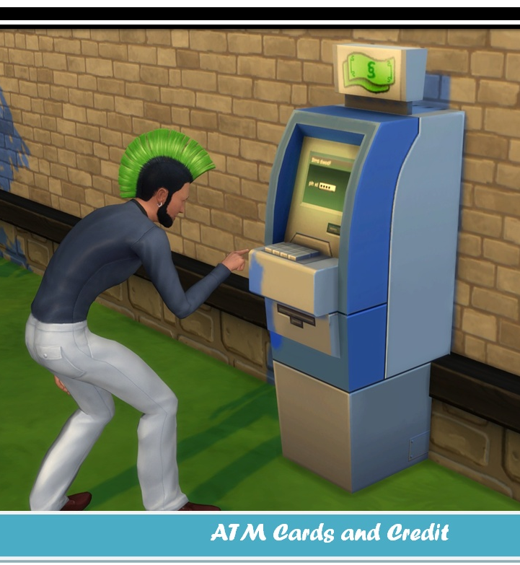
Encapsulation
L’objet est une « boite noire »
Faciliter la modification interne sans perturber l’utilisateur
Gérer la complexité en interne
Sécuriser l’utilisation d’un objet
Notes:
L’objectif est de généraliser un comportement. Pour l’exemple des voitures, il s’agit de dire qu’une mercedes est une voiture et une clio aussi donc elle possède toutes les deux une méthodes avancer, reculer, démarrer, freiner … Mais ces méthodes n’ont pas forcément le même comportement . Avancer augmente plus rapidement sur une mercedes que sur une clio.
Héritage multiple possible en python

Slide 74
L’encapsulation : attribut privé / setters & getters
class Personne:
def __init__(self, nom, prenom):
"""constructeur"""
self._nom = nom
self._prenom = prenom
def getNom(self):
"""getter nom"""
return self._nom
def setNom(self, nom):
"""setter nom"""
self._nom = nom

Slide 75
Héritage Abstraction
Propriété de généraliser ou spécialiser des états ou comportements
Généralisation : définition unique, évite duplication
Spécialisation : adapter caractéristiques et comportements
Abstraction
Polymorphisme : « une méthode pour les gouverner toutes »
Notes:
L’objectif est de généraliser un comportement. Pour l’exemple des voitures, il s’agit de dire qu’une mercedes est une voiture et une clio aussi donc elle possède toutes les deux une méthodes avancer, reculer, démarrer, freiner … Mais ces méthodes n’ont pas forcément le même comportement . Avancer augmente plus rapidement sur une mercedes que sur une clio.
Héritage multiple possible en python

Slide 76
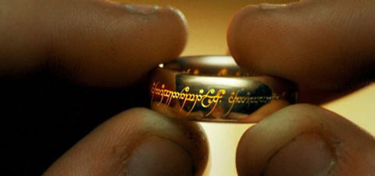
Le polymorphisme

Slide 77
Le Polymorphisme
compte_suisse = mon_compte + ton_compte
mon_compte_credite = mon_compte + 10
Notes:
L’objectif est de généraliser un comportement. Pour l’exemple des voitures, il s’agit de dire qu’une mercedes est une voiture et une clio aussi donc elle possède toutes les deux une méthodes avancer, reculer, démarrer, freiner … Mais ces méthodes n’ont pas forcément le même comportement . Avancer augmente plus rapidement sur une mercedes que sur une clio.
Héritage multiple possible en python

Slide 78
Polymorphisme
Possibiliter de redéfinir « a posteriori » un comportement »
Le système choisit dynamiquement la méthode à exécuter sur l'objet en cours, en fonction de son type réel.
Exemple :
Pour Mercedes, accélère() augmente la vitesse de 10 km/h
Pour Clio, accélère() augment la vitesse de 2km/h
Notes:
Exercice en fonction des spécialités (besoins) de chacun

Slide 79
Héritage Abstraction
Notes:
L’objectif est de généraliser un comportement. Pour l’exemple des voitures, il s’agit de dire qu’une mercedes est une voiture et une clio aussi donc elle possède toutes les deux une méthodes avancer, reculer, démarrer, freiner … Mais ces méthodes n’ont pas forcément le même comportement . Avancer augmente plus rapidement sur une mercedes que sur une clio.
Héritage multiple possible en python

Slide 80
Héritage
class Client(Personne):
"""Classe définissant une personne caractérisée par :
- son nom
- son prénom
- son âge
- son lieu de résidence"""
def __init__(self):
"""Pour l'instant, on ne va définir qu'un seul attribut"""
Personne.__init__(self)

Slide 81
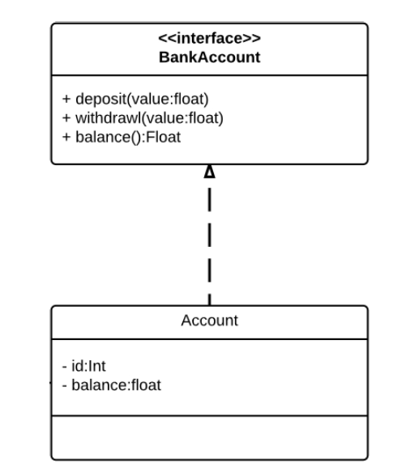
Interface
Faciliter le développement de classe devant intéragir avec un même concept
Notes:
L’objectif est de généraliser un comportement. Pour l’exemple des voitures, il s’agit de dire qu’une mercedes est une voiture et une clio aussi donc elle possède toutes les deux une méthodes avancer, reculer, démarrer, freiner … Mais ces méthodes n’ont pas forcément le même comportement . Avancer augmente plus rapidement sur une mercedes que sur une clio.
Héritage multiple possible en python

Slide 82
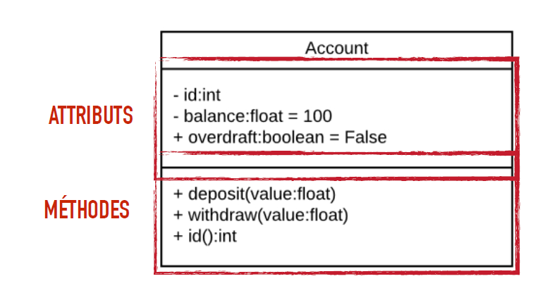
Représentation UML : diagramme de classe
Notes:
L’objectif est de généraliser un comportement. Pour l’exemple des voitures, il s’agit de dire qu’une mercedes est une voiture et une clio aussi donc elle possède toutes les deux une méthodes avancer, reculer, démarrer, freiner … Mais ces méthodes n’ont pas forcément le même comportement . Avancer augmente plus rapidement sur une mercedes que sur une clio.
Héritage multiple possible en python

Slide 83
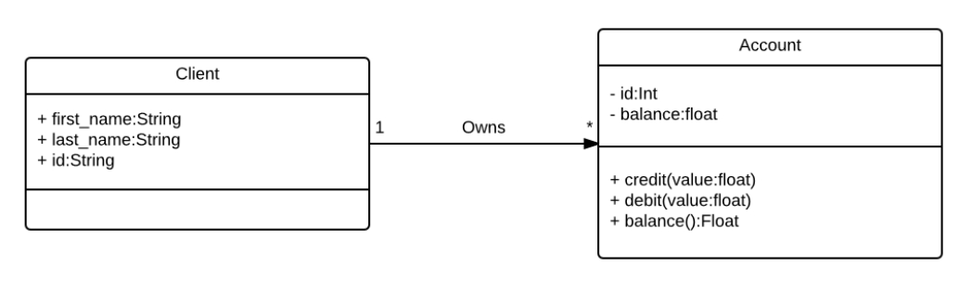
Représentation UML : association
Notes:
L’objectif est de généraliser un comportement. Pour l’exemple des voitures, il s’agit de dire qu’une mercedes est une voiture et une clio aussi donc elle possède toutes les deux une méthodes avancer, reculer, démarrer, freiner … Mais ces méthodes n’ont pas forcément le même comportement . Avancer augmente plus rapidement sur une mercedes que sur une clio.
Héritage multiple possible en python

Slide 84
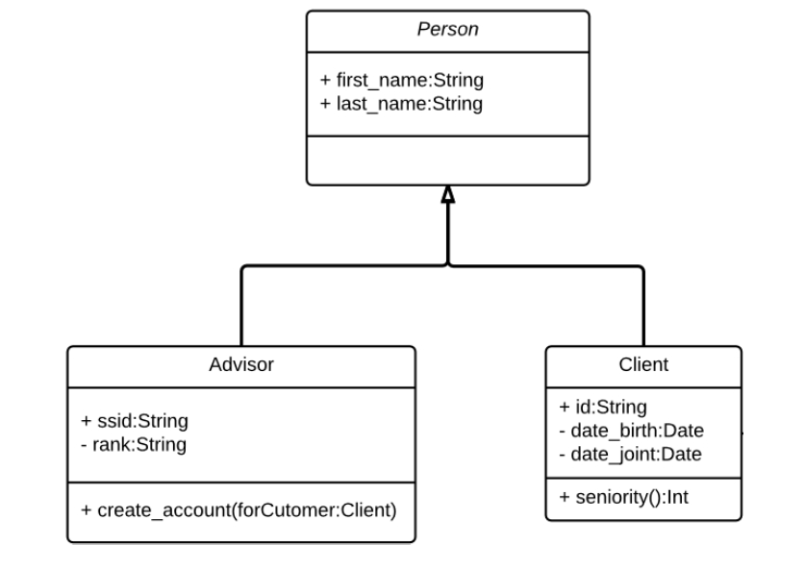
Représentation UML : héritage
Notes:
L’objectif est de généraliser un comportement. Pour l’exemple des voitures, il s’agit de dire qu’une mercedes est une voiture et une clio aussi donc elle possède toutes les deux une méthodes avancer, reculer, démarrer, freiner … Mais ces méthodes n’ont pas forcément le même comportement . Avancer augmente plus rapidement sur une mercedes que sur une clio.
Héritage multiple possible en python

Slide 85
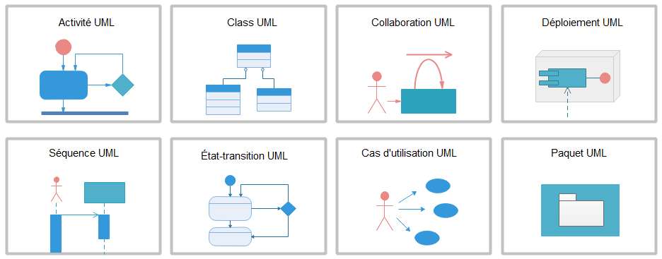
Représentation UML : séquences, activité, use case…
Notes:
L’objectif est de généraliser un comportement. Pour l’exemple des voitures, il s’agit de dire qu’une mercedes est une voiture et une clio aussi donc elle possède toutes les deux une méthodes avancer, reculer, démarrer, freiner … Mais ces méthodes n’ont pas forcément le même comportement . Avancer augmente plus rapidement sur une mercedes que sur une clio.
Héritage multiple possible en python

Slide 86
Design pattern
Conceptualiser des situations de développement récurrente.
Sécuriser le développement
Factory: création d’objet centralisé
Mediator: Souvent consiste en la création d’un manager
Facade: fournir une interface unifiée à un système complexe
Iterator: gérer une liste d’éléments avec next() et hasNext()
Prototype: Objet de référence copié pour fournir des semblables
Adapter: Communication entre des objets non-lié
Notes:
Exercice en fonction des spécialités (besoins) de chacun

Slide 87
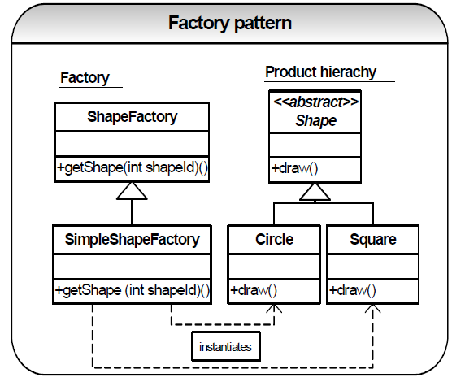
Design pattern : factory
Notes:
Exercice en fonction des spécialités (besoins) de chacun

Slide 88
TKinter

Slide 89
Interface graphique (Tkinter) : la fenêtre
#!/usr/bin/env python
# -*- coding: utf-8 -*-
from tkinter import *
fenetre = Tk()
label = Label(fenetre, text="Hello World")
label.pack()
fenetre.mainloop()

Slide 90
Les composants : widgets
Boutons : Button
Labels : Label
Inputs : Entry
Checkboxes / RadioButtons : Checkbutton / Radiobutton
SpinBox : Spinbox
Listes : Listbox
Canvas : Canvas
Scale : Scale
Frame : Frame

Slide 91
Placement par layouts : Pack() / Grid()
Le pacement par la méthode pack() divise le conteneur en deux zones et place le widget dans la zone indiqué par le paramètre side.
Exercice : Faire une fenètre avec un input (en haut à gauche), un bouton validé (en haut à droite), un label (en bas)
Le placement par la méthode grid() place les éléments selon leur indices dans une grille matricielle.
Exercice : faire un pavé numérique

Slide 92
Placement : Pack() / Grid()
Canvas(fenetre, width=250, height=50, bg='ivory').pack(side=LEFT, padx=5, pady=5)
Button(fenetre, text ='Bouton 1').pack(side=TOP, padx=5, pady=5)
Button(fenetre, text ='Bouton 2').pack(side=BOTTOM, padx=5, pady=5)
for ligne in range(5):
for colonne in range(5)
Button(fenetre, text='L%s-C%s' % (ligne, colonne), borderwidth=1).grid(row=ligne, column=colonne)

Slide 93
Les fichiers avec tkinter
filepath = askopenfilename(title="Ouvrir une image",filetypes=[('png files','.png'),('all files','.*')])
photo = PhotoImage(file=filepath)
canvas = Canvas(fenetre, width=photo.width(), height=photo.height(), bg="yellow")
canvas.create_image(0, 0, anchor=NW, image=photo)
canvas.pack()
filename = askopenfilename(title="Ouvrir votre document",filetypes=[('txt files','.txt'),('all files','.*')])
fichier = open(filename, "r")
content = fichier.read()
fichier.close()
Label(fenetre, text=content).pack(padx=10, pady=10)

Slide 94
Les événements et tkinter
def clavier(event):
touche = event.keysym
print(touche)
canvas = Canvas(fenetre, width=500, height=500)
canvas.focus_set()
canvas.bind("<Key>", clavier)
canvas.pack()

Slide 95
Les Bases de données

Slide 96
Base de données
Principe général
Établir une connexion
Créer un curseur et lui attribuer une requête
Exécuter la requête
Itérer sur les éléments retournés
Fermer la connexion
Notes:
Driver diffère en fonction de la bdd qu’on utilise

Slide 97
Base de donnée SQL
import MySQLdb
try:
conn = MySQLdb.connect(host='localhost’,
user='test user’,
passed='test pass’,
db='test’)
cursor = conn.cursor()
cursor.execute("SELECT VERSION()")
row = cursor.fetchone()
print('server version', row[0])
finally:
if conn:
conn.close()

Slide 98
Quelques requêtes PostGre courantes
CREATE TABLE COMPANY( ID INT PRIMARY KEY NOT NULL,
NAME TEXT NOT NULL,
AGE INT NOT NULL,
ADDRESS CHAR(50),
SALARY REAL,
JOIN_DATE DATE );
INSERT INTO COMPANY (NAME,AGE,ADDRESS,SALARY,JOIN_DATE)
VALUES ('Mark', 25, 'Rich-Mond ', 65000.00, '2007-12-13' ),
('David', 27, 'Texas', 85000.00, '2007-12-13');
DELETE FROM COMPANY WHERE ID = 2; DELETE FROM COMPANY;
SELECT column1, column2, columnN FROM table_name LIMIT 10 OFFSET 20 ORDER BY AGE ASC
UPDATE COMPANY SET salary = 15000 WHERE ID = 2;

Slide 99
Quelques requêtes PostGre courantes
SELECT NAME, SUM(SALARY) FROM COMPANY GROUP BY NAME ORDER BY NAME;
Autres fonctions : COUNT / MAX / MIN / AVG
SELECT EMP_ID, NAME, DEPT FROM COMPANY
INNER JOIN DEPARTMENT ON COMPANY.ID = DEPARTMENT.EMP_ID;
Autres JOIN : LEFT OUTER JOIN, RIGHT OUTER JOIN, FULL OUTER JOIN

Slide 100
PyQT
Les interfaces graphiques

Slide 101
Introduction à PyQT
QtCore from PyQt4 import QtCore .
QtGui from PyQt4 import QtGui .
QtNetwork from PyQt4 import QtNetwork .
QtXml from PyQt4 import QtXml .
QtSvg from PyQt4 import QtSvg .
QtOpenGL from PyQt4 import QtOpenGL .
QtSql from PyQt4 import QtSql .
Notes:
The QtCore module contains the core non GUI functionality. This module is used for working with time, files and directories, various data types, streams, URLs, mime types, threads or processes. The QtGui module contains the graphical components and related classes. These include for example buttons, windows, status bars, toolbars, sliders, bitmaps, colours, and fonts. The QtNetwork module contains the classes for network programming. These classes facilitate the coding of TCP/IP and UDP clients and servers by making the network programming easier and more portable. The QtXmlcontains classes for working with XML files. This module provides implementation for both SAX and DOM APIs. The QtSvg module provides classes for displaying the contents of SVG files. Scalable Vector Graphics (SVG) is a language for describing two-dimensional graphics and graphical applications in XML. The QtOpenGL module is used for rendering 3D and 2D graphics using the OpenGL library. The module enables seamless integration of the Qt GUI library and the OpenGL library. The QtSql module provides classes for working with databases.

Slide 102
Introduction à PyQT
QtCore from PyQt5 import QtCore .
QtGui from PyQt5 import QtGui .
QtNetwork from PyQt5 import QtNetwork .
QtXml from PyQt5 import QtXml .
QtSvg from PyQt5 import QtSvg .
QtOpenGL from PyQt5 import QtOpenGL .
QtSql from PyQt5 import QtSql .
Notes:
The QtCore module contains the core non GUI functionality. This module is used for working with time, files and directories, various data types, streams, URLs, mime types, threads or processes. The QtGui module contains the graphical components and related classes. These include for example buttons, windows, status bars, toolbars, sliders, bitmaps, colours, and fonts. The QtNetwork module contains the classes for network programming. These classes facilitate the coding of TCP/IP and UDP clients and servers by making the network programming easier and more portable. The QtXmlcontains classes for working with XML files. This module provides implementation for both SAX and DOM APIs. The QtSvg module provides classes for displaying the contents of SVG files. Scalable Vector Graphics (SVG) is a language for describing two-dimensional graphics and graphical applications in XML. The QtOpenGL module is used for rendering 3D and 2D graphics using the OpenGL library. The module enables seamless integration of the Qt GUI library and the OpenGL library. The QtSql module provides classes for working with databases.

Slide 103
Introduction à PyQT
QtCore from PyQt5 import QtWidgets .
QtGui from PyQt5 import QtMultimedia .
QtNetwork from PyQt5 import QtBluetooth .
QtXml from PyQt5 import QtPositioning .
QtSvg from PyQt5 import QtWebsocket .
QtOpenGL from PyQt5 import QtWebkit .
QtSql from PyQt5 import QtWebkiWidgets .
Notes:
QtWidgets The QtWidgets module contains classes that provide a set of UI elements to create classic desktop-style user interfaces.
QtMultimedia The QtMultimedia contains classes to handle multimedia content and APIs to access camera and radio functionality.
QtBluetooth The QtBluetooth module contains classes to scan for devices and connect and interact with them.
QtPositioning The QtPositioning contains classes to determine a position by using a variety of possible sources, including satellite, Wi-Fi, or a text file
Enginio
QtWebSockets The QtWebSocketsmodule contains classes that implement the WebSocket protocol.
QtWebKit The QtWebKit contains classes for a web browser implementation based on the WebKit2 library.
QtWebKitWidgets The QtWebKitWidgets contains classes for a WebKit1 based implementation of a web browser for use in QtWidgets based applications.
QtTest

Slide 104
Introduction à PyQT
def main():
app = QtGui.QApplication(sys.argv)
w = QtGui.QWidget()
w.resize(250, 150)
w.move(300, 300)
w.setWindowTitle('Simple')
w.show()
sys.exit(app.exec_())
Notes:
The QtCore module contains the core non GUI functionality. This module is used for working with time, files and directories, various data types, streams, URLs, mime types, threads or processes. The QtGui module contains the graphical components and related classes. These include for example buttons, windows, status bars, toolbars, sliders, bitmaps, colours, and fonts. The QtNetwork module contains the classes for network programming. These classes facilitate the coding of TCP/IP and UDP clients and servers by making the network programming easier and more portable. The QtXmlcontains classes for working with XML files. This module provides implementation for both SAX and DOM APIs. The QtSvg module provides classes for displaying the contents of SVG files. Scalable Vector Graphics (SVG) is a language for describing two-dimensional graphics and graphical applications in XML. The QtOpenGL module is used for rendering 3D and 2D graphics using the OpenGL library. The module enables seamless integration of the Qt GUI library and the OpenGL library. The QtSql module provides classes for working with databases.

Slide 105
Introduction à PyQT
import sys
from PyQt5.QtWidgets import QApplication, QWidget
if __name__ == '__main__':
app = QApplication(sys.argv)
w = QWidget()
w.resize(250, 150)
w.move(300, 300)
w.setWindowTitle('MonTitre')
w.show()
sys.exit(app.exec_())
Notes:
The QtCore module contains the core non GUI functionality. This module is used for working with time, files and directories, various data types, streams, URLs, mime types, threads or processes. The QtGui module contains the graphical components and related classes. These include for example buttons, windows, status bars, toolbars, sliders, bitmaps, colours, and fonts. The QtNetwork module contains the classes for network programming. These classes facilitate the coding of TCP/IP and UDP clients and servers by making the network programming easier and more portable. The QtXmlcontains classes for working with XML files. This module provides implementation for both SAX and DOM APIs. The QtSvg module provides classes for displaying the contents of SVG files. Scalable Vector Graphics (SVG) is a language for describing two-dimensional graphics and graphical applications in XML. The QtOpenGL module is used for rendering 3D and 2D graphics using the OpenGL library. The module enables seamless integration of the Qt GUI library and the OpenGL library. The QtSql module provides classes for working with databases.

Slide 106
PyQT with OOP
class Example(QtGui.QWidget):
def __init__(self):
super(Example, self).__init__()
self.initUI()
def initUI(self):
self.setGeometry(300, 300, 250, 150)
self.setWindowTitle('Icon')
self.setWindowIcon(QtGui.QIcon('web.png'))
self.show()
Notes:
The QtCore module contains the core non GUI functionality. This module is used for working with time, files and directories, various data types, streams, URLs, mime types, threads or processes. The QtGui module contains the graphical components and related classes. These include for example buttons, windows, status bars, toolbars, sliders, bitmaps, colours, and fonts. The QtNetwork module contains the classes for network programming. These classes facilitate the coding of TCP/IP and UDP clients and servers by making the network programming easier and more portable. The QtXmlcontains classes for working with XML files. This module provides implementation for both SAX and DOM APIs. The QtSvg module provides classes for displaying the contents of SVG files. Scalable Vector Graphics (SVG) is a language for describing two-dimensional graphics and graphical applications in XML. The QtOpenGL module is used for rendering 3D and 2D graphics using the OpenGL library. The module enables seamless integration of the Qt GUI library and the OpenGL library. The QtSql module provides classes for working with databases.

Slide 107
PyQT with OOP
import sys
from PyQt5.QtWidgets import (QWidget, QToolTip,
QPushButton, QApplication)
from PyQt5.QtGui import QFont
class Example(QWidget):
def __init__(self):
super().__init__()
self.initUI()
def initUI(self):
…
Notes:
The QtCore module contains the core non GUI functionality. This module is used for working with time, files and directories, various data types, streams, URLs, mime types, threads or processes. The QtGui module contains the graphical components and related classes. These include for example buttons, windows, status bars, toolbars, sliders, bitmaps, colours, and fonts. The QtNetwork module contains the classes for network programming. These classes facilitate the coding of TCP/IP and UDP clients and servers by making the network programming easier and more portable. The QtXmlcontains classes for working with XML files. This module provides implementation for both SAX and DOM APIs. The QtSvg module provides classes for displaying the contents of SVG files. Scalable Vector Graphics (SVG) is a language for describing two-dimensional graphics and graphical applications in XML. The QtOpenGL module is used for rendering 3D and 2D graphics using the OpenGL library. The module enables seamless integration of the Qt GUI library and the OpenGL library. The QtSql module provides classes for working with databases.

Slide 108
PyQT with OOP (suite 1)
def initUI(self):
QToolTip.setFont(QFont('SansSerif', 10))
self.setToolTip('This is a <b>QWidget</b> widget')
btn = QPushButton('Button', self)
btn.setToolTip('This is a <b>QPushButton</b> widget')
btn.resize(btn.sizeHint())
btn.move(50, 50)
self.setGeometry(300, 300, 300, 200)
self.setWindowTitle('Tooltips')
self.show()
Notes:
The QtCore module contains the core non GUI functionality. This module is used for working with time, files and directories, various data types, streams, URLs, mime types, threads or processes. The QtGui module contains the graphical components and related classes. These include for example buttons, windows, status bars, toolbars, sliders, bitmaps, colours, and fonts. The QtNetwork module contains the classes for network programming. These classes facilitate the coding of TCP/IP and UDP clients and servers by making the network programming easier and more portable. The QtXmlcontains classes for working with XML files. This module provides implementation for both SAX and DOM APIs. The QtSvg module provides classes for displaying the contents of SVG files. Scalable Vector Graphics (SVG) is a language for describing two-dimensional graphics and graphical applications in XML. The QtOpenGL module is used for rendering 3D and 2D graphics using the OpenGL library. The module enables seamless integration of the Qt GUI library and the OpenGL library. The QtSql module provides classes for working with databases.

Slide 109
PyQT with OOP (suite 2)
if __name__ == '__main__':
app = QApplication(sys.argv)
ex = Example()
sys.exit(app.exec_())
Notes:
The QtCore module contains the core non GUI functionality. This module is used for working with time, files and directories, various data types, streams, URLs, mime types, threads or processes. The QtGui module contains the graphical components and related classes. These include for example buttons, windows, status bars, toolbars, sliders, bitmaps, colours, and fonts. The QtNetwork module contains the classes for network programming. These classes facilitate the coding of TCP/IP and UDP clients and servers by making the network programming easier and more portable. The QtXmlcontains classes for working with XML files. This module provides implementation for both SAX and DOM APIs. The QtSvg module provides classes for displaying the contents of SVG files. Scalable Vector Graphics (SVG) is a language for describing two-dimensional graphics and graphical applications in XML. The QtOpenGL module is used for rendering 3D and 2D graphics using the OpenGL library. The module enables seamless integration of the Qt GUI library and the OpenGL library. The QtSql module provides classes for working with databases.

Slide 110
PyQT – Add a button
qbtn = QtGui.QPushButton('Quit', self)
qbtn.clicked.connect(QtCore.QCoreApplication.instance().quit)
qbtn.resize(qbtn.sizeHint())
qbtn.move(50, 50)
Notes:
The QtCore module contains the core non GUI functionality. This module is used for working with time, files and directories, various data types, streams, URLs, mime types, threads or processes. The QtGui module contains the graphical components and related classes. These include for example buttons, windows, status bars, toolbars, sliders, bitmaps, colours, and fonts. The QtNetwork module contains the classes for network programming. These classes facilitate the coding of TCP/IP and UDP clients and servers by making the network programming easier and more portable. The QtXmlcontains classes for working with XML files. This module provides implementation for both SAX and DOM APIs. The QtSvg module provides classes for displaying the contents of SVG files. Scalable Vector Graphics (SVG) is a language for describing two-dimensional graphics and graphical applications in XML. The QtOpenGL module is used for rendering 3D and 2D graphics using the OpenGL library. The module enables seamless integration of the Qt GUI library and the OpenGL library. The QtSql module provides classes for working with databases.

Slide 111
PyQT – Add a button
qbtn = QtGui.QPushButton('Quit', self)
qbtn.clicked.connect(QtCore.QCoreApplication.instance().quit)
qbtn.resize(qbtn.sizeHint())
qbtn.move(50, 50)
Notes:
The QtCore module contains the core non GUI functionality. This module is used for working with time, files and directories, various data types, streams, URLs, mime types, threads or processes. The QtGui module contains the graphical components and related classes. These include for example buttons, windows, status bars, toolbars, sliders, bitmaps, colours, and fonts. The QtNetwork module contains the classes for network programming. These classes facilitate the coding of TCP/IP and UDP clients and servers by making the network programming easier and more portable. The QtXmlcontains classes for working with XML files. This module provides implementation for both SAX and DOM APIs. The QtSvg module provides classes for displaying the contents of SVG files. Scalable Vector Graphics (SVG) is a language for describing two-dimensional graphics and graphical applications in XML. The QtOpenGL module is used for rendering 3D and 2D graphics using the OpenGL library. The module enables seamless integration of the Qt GUI library and the OpenGL library. The QtSql module provides classes for working with databases.

Slide 112
PyQT – Add menu and toolbar
exitAction = QtGui.QAction(QtGui.QIcon('exit.png'), '&Exit', self)
exitAction.setShortcut('Ctrl+Q')
exitAction.setStatusTip('Exit application')
exitAction.triggered.connect(QtGui.qApp.quit)
self.statusBar()
menubar = self.menuBar()
fileMenu = menubar.addMenu('&File')
fileMenu.addAction(exitAction)
self.toolbar = self.addToolBar('Exit’)
self.toolbar.addAction(exitAction)
Notes:
The QtCore module contains the core non GUI functionality. This module is used for working with time, files and directories, various data types, streams, URLs, mime types, threads or processes. The QtGui module contains the graphical components and related classes. These include for example buttons, windows, status bars, toolbars, sliders, bitmaps, colours, and fonts. The QtNetwork module contains the classes for network programming. These classes facilitate the coding of TCP/IP and UDP clients and servers by making the network programming easier and more portable. The QtXmlcontains classes for working with XML files. This module provides implementation for both SAX and DOM APIs. The QtSvg module provides classes for displaying the contents of SVG files. Scalable Vector Graphics (SVG) is a language for describing two-dimensional graphics and graphical applications in XML. The QtOpenGL module is used for rendering 3D and 2D graphics using the OpenGL library. The module enables seamless integration of the Qt GUI library and the OpenGL library. The QtSql module provides classes for working with databases.

Slide 113
PyQT – Add menu and toolbar
exitAction = QtGui.QAction(QtGui.QIcon('exit.png'), '&Exit', self)
exitAction.setShortcut('Ctrl+Q')
exitAction.setStatusTip('Exit application')
exitAction.triggered.connect(QtGui.qApp.quit)
self.statusBar()
menubar = self.menuBar()
fileMenu = menubar.addMenu('&File')
fileMenu.addAction(exitAction)
self.toolbar = self.addToolBar('Exit’)
self.toolbar.addAction(exitAction)
Notes:
The QtCore module contains the core non GUI functionality. This module is used for working with time, files and directories, various data types, streams, URLs, mime types, threads or processes. The QtGui module contains the graphical components and related classes. These include for example buttons, windows, status bars, toolbars, sliders, bitmaps, colours, and fonts. The QtNetwork module contains the classes for network programming. These classes facilitate the coding of TCP/IP and UDP clients and servers by making the network programming easier and more portable. The QtXmlcontains classes for working with XML files. This module provides implementation for both SAX and DOM APIs. The QtSvg module provides classes for displaying the contents of SVG files. Scalable Vector Graphics (SVG) is a language for describing two-dimensional graphics and graphical applications in XML. The QtOpenGL module is used for rendering 3D and 2D graphics using the OpenGL library. The module enables seamless integration of the Qt GUI library and the OpenGL library. The QtSql module provides classes for working with databases.

Slide 114
PyQT – Le positionnement
# Positionnement absolute
lbl1 = QtGui.QLabel('ZetCode', self)
lbl1.move(15, 10)
# Positionnement par box
hbox = QtGui.QHBoxLayout()
hbox.addStretch(1)
hbox.addWidget(okButton)
hbox.addWidget(cancelButton)
# Positionnement par grille
grid = QtGui.QGridLayout()
self.setLayout(grid)
grid.addWidget(button, *position)
Notes:
The QtCore module contains the core non GUI functionality. This module is used for working with time, files and directories, various data types, streams, URLs, mime types, threads or processes. The QtGui module contains the graphical components and related classes. These include for example buttons, windows, status bars, toolbars, sliders, bitmaps, colours, and fonts. The QtNetwork module contains the classes for network programming. These classes facilitate the coding of TCP/IP and UDP clients and servers by making the network programming easier and more portable. The QtXmlcontains classes for working with XML files. This module provides implementation for both SAX and DOM APIs. The QtSvg module provides classes for displaying the contents of SVG files. Scalable Vector Graphics (SVG) is a language for describing two-dimensional graphics and graphical applications in XML. The QtOpenGL module is used for rendering 3D and 2D graphics using the OpenGL library. The module enables seamless integration of the Qt GUI library and the OpenGL library. The QtSql module provides classes for working with databases.

Slide 115
PyQT – Le positionnement
# Positionnement absolute
lbl1 = QtGui.QLabel('ZetCode', self)
lbl1.move(15, 10)
# Positionnement par box
hbox = QtGui.QHBoxLayout()
hbox.addStretch(1)
hbox.addWidget(okButton)
hbox.addWidget(cancelButton)
# Positionnement par grille
grid = QtGui.QGridLayout()
self.setLayout(grid)
grid.addWidget(button, *position)
Notes:
The QtCore module contains the core non GUI functionality. This module is used for working with time, files and directories, various data types, streams, URLs, mime types, threads or processes. The QtGui module contains the graphical components and related classes. These include for example buttons, windows, status bars, toolbars, sliders, bitmaps, colours, and fonts. The QtNetwork module contains the classes for network programming. These classes facilitate the coding of TCP/IP and UDP clients and servers by making the network programming easier and more portable. The QtXmlcontains classes for working with XML files. This module provides implementation for both SAX and DOM APIs. The QtSvg module provides classes for displaying the contents of SVG files. Scalable Vector Graphics (SVG) is a language for describing two-dimensional graphics and graphical applications in XML. The QtOpenGL module is used for rendering 3D and 2D graphics using the OpenGL library. The module enables seamless integration of the Qt GUI library and the OpenGL library. The QtSql module provides classes for working with databases.

Slide 116
PyQT – Les événements
def keyPressEvent(self, e):
if e.key() == QtCore.Qt.Key_Escape:
self.close()
btn1.clicked.connect(self.buttonClicked)
def buttonClicked(self):
sender = self.sender()
self.statusBar().showMessage(sender.text() + ' was pressed')
Notes:
The QtCore module contains the core non GUI functionality. This module is used for working with time, files and directories, various data types, streams, URLs, mime types, threads or processes. The QtGui module contains the graphical components and related classes. These include for example buttons, windows, status bars, toolbars, sliders, bitmaps, colours, and fonts. The QtNetwork module contains the classes for network programming. These classes facilitate the coding of TCP/IP and UDP clients and servers by making the network programming easier and more portable. The QtXmlcontains classes for working with XML files. This module provides implementation for both SAX and DOM APIs. The QtSvg module provides classes for displaying the contents of SVG files. Scalable Vector Graphics (SVG) is a language for describing two-dimensional graphics and graphical applications in XML. The QtOpenGL module is used for rendering 3D and 2D graphics using the OpenGL library. The module enables seamless integration of the Qt GUI library and the OpenGL library. The QtSql module provides classes for working with databases.

Slide 117
PyQT – Les événements
def keyPressEvent(self, e):
if e.key() == QtCore.Qt.Key_Escape:
self.close()
btn1.clicked.connect(self.buttonClicked)
def buttonClicked(self):
sender = self.sender()
self.statusBar().showMessage(sender.text() + ' was pressed')
Notes:
The QtCore module contains the core non GUI functionality. This module is used for working with time, files and directories, various data types, streams, URLs, mime types, threads or processes. The QtGui module contains the graphical components and related classes. These include for example buttons, windows, status bars, toolbars, sliders, bitmaps, colours, and fonts. The QtNetwork module contains the classes for network programming. These classes facilitate the coding of TCP/IP and UDP clients and servers by making the network programming easier and more portable. The QtXmlcontains classes for working with XML files. This module provides implementation for both SAX and DOM APIs. The QtSvg module provides classes for displaying the contents of SVG files. Scalable Vector Graphics (SVG) is a language for describing two-dimensional graphics and graphical applications in XML. The QtOpenGL module is used for rendering 3D and 2D graphics using the OpenGL library. The module enables seamless integration of the Qt GUI library and the OpenGL library. The QtSql module provides classes for working with databases.

Slide 118
PyQT – Les événements
class Communicate(QtCore.QObject):
closeApp = QtCore.pyqtSignal()
def initUI(self):
self.c = Communicate()
self.c.closeApp.connect(self.close)
def mousePressEvent(self, event):
self.c.closeApp.emit()
Notes:
The QtCore module contains the core non GUI functionality. This module is used for working with time, files and directories, various data types, streams, URLs, mime types, threads or processes. The QtGui module contains the graphical components and related classes. These include for example buttons, windows, status bars, toolbars, sliders, bitmaps, colours, and fonts. The QtNetwork module contains the classes for network programming. These classes facilitate the coding of TCP/IP and UDP clients and servers by making the network programming easier and more portable. The QtXmlcontains classes for working with XML files. This module provides implementation for both SAX and DOM APIs. The QtSvg module provides classes for displaying the contents of SVG files. Scalable Vector Graphics (SVG) is a language for describing two-dimensional graphics and graphical applications in XML. The QtOpenGL module is used for rendering 3D and 2D graphics using the OpenGL library. The module enables seamless integration of the Qt GUI library and the OpenGL library. The QtSql module provides classes for working with databases.

Slide 119
PyQT – Les événements
class Communicate(QtCore.QObject):
closeApp = QtCore.pyqtSignal()
def initUI(self):
self.c = Communicate()
self.c.closeApp.connect(self.close)
def mousePressEvent(self, event):
self.c.closeApp.emit()
Notes:
The QtCore module contains the core non GUI functionality. This module is used for working with time, files and directories, various data types, streams, URLs, mime types, threads or processes. The QtGui module contains the graphical components and related classes. These include for example buttons, windows, status bars, toolbars, sliders, bitmaps, colours, and fonts. The QtNetwork module contains the classes for network programming. These classes facilitate the coding of TCP/IP and UDP clients and servers by making the network programming easier and more portable. The QtXmlcontains classes for working with XML files. This module provides implementation for both SAX and DOM APIs. The QtSvg module provides classes for displaying the contents of SVG files. Scalable Vector Graphics (SVG) is a language for describing two-dimensional graphics and graphical applications in XML. The QtOpenGL module is used for rendering 3D and 2D graphics using the OpenGL library. The module enables seamless integration of the Qt GUI library and the OpenGL library. The QtSql module provides classes for working with databases.

Slide 120
Initiation à Django

Slide 121
Initiation à Flask

Slide 122
Hello world avec Flask
pip install Flask
from flask import Flask
app = Flask(__name__)
@app.route("/")
def hello():
return "Hello World!"

Slide 123
Hello world avec Flask
set FLASK_APP = main.py
set FLASK_DEBUG = 1
flask run

Slide 124
Hello world avec Flask
Pip install flask-sqlalchemy

Slide 125
A parte sur pip
pip freeze > requirements.txt
pip install –r requirements.txt
Virtualenv

Slide 126
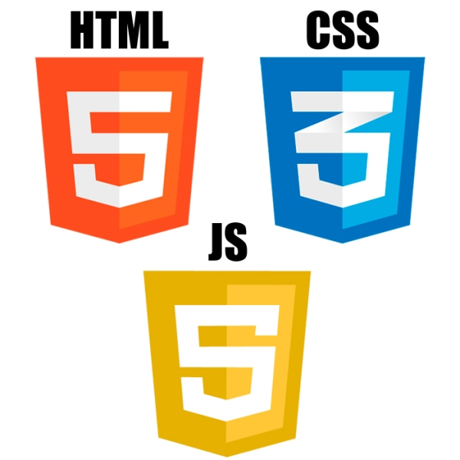

Afficher une page web
Coté client : Navigateur
Coté server : Backend

Slide 127
Page HTML de base
<!DOCTYPE html>
<html>
<head>
<meta charset="utf-8" />
<title>Titre</title>
</head>
<body>
<h1>Hello tout le monde</h1>
</body>
</html>
Notes:
The QtCore module contains the core non GUI functionality. This module is used for working with time, files and directories, various data types, streams, URLs, mime types, threads or processes. The QtGui module contains the graphical components and related classes. These include for example buttons, windows, status bars, toolbars, sliders, bitmaps, colours, and fonts. The QtNetwork module contains the classes for network programming. These classes facilitate the coding of TCP/IP and UDP clients and servers by making the network programming easier and more portable. The QtXmlcontains classes for working with XML files. This module provides implementation for both SAX and DOM APIs. The QtSvg module provides classes for displaying the contents of SVG files. Scalable Vector Graphics (SVG) is a language for describing two-dimensional graphics and graphical applications in XML. The QtOpenGL module is used for rendering 3D and 2D graphics using the OpenGL library. The module enables seamless integration of the Qt GUI library and the OpenGL library. The QtSql module provides classes for working with databases.

Slide 128
Coté server
from flask import Flask, render_template
app = Flask(__name__)
@app.route('/')
def hello_world():
return 'Hello, World!'
@app.route('/base')
def hello():
return render_template('base.html')
if __name__ == '__main__':
app.run()
Notes:
The QtCore module contains the core non GUI functionality. This module is used for working with time, files and directories, various data types, streams, URLs, mime types, threads or processes. The QtGui module contains the graphical components and related classes. These include for example buttons, windows, status bars, toolbars, sliders, bitmaps, colours, and fonts. The QtNetwork module contains the classes for network programming. These classes facilitate the coding of TCP/IP and UDP clients and servers by making the network programming easier and more portable. The QtXmlcontains classes for working with XML files. This module provides implementation for both SAX and DOM APIs. The QtSvg module provides classes for displaying the contents of SVG files. Scalable Vector Graphics (SVG) is a language for describing two-dimensional graphics and graphical applications in XML. The QtOpenGL module is used for rendering 3D and 2D graphics using the OpenGL library. The module enables seamless integration of the Qt GUI library and the OpenGL library. The QtSql module provides classes for working with databases.

Slide 129
Formulaire : server
from flask import Flask, render_template
app = Flask(__name__)
…
@app.route('/form', methods=['POST'])
def form():
print(request.form.get('nom', 'valeur par défaut'))
return 'Validé’
…
if __name__ == '__main__':
app.run()
Notes:
The QtCore module contains the core non GUI functionality. This module is used for working with time, files and directories, various data types, streams, URLs, mime types, threads or processes. The QtGui module contains the graphical components and related classes. These include for example buttons, windows, status bars, toolbars, sliders, bitmaps, colours, and fonts. The QtNetwork module contains the classes for network programming. These classes facilitate the coding of TCP/IP and UDP clients and servers by making the network programming easier and more portable. The QtXmlcontains classes for working with XML files. This module provides implementation for both SAX and DOM APIs. The QtSvg module provides classes for displaying the contents of SVG files. Scalable Vector Graphics (SVG) is a language for describing two-dimensional graphics and graphical applications in XML. The QtOpenGL module is used for rendering 3D and 2D graphics using the OpenGL library. The module enables seamless integration of the Qt GUI library and the OpenGL library. The QtSql module provides classes for working with databases.

Slide 130
Formulaire : client
<form method="post">
<label for="nom">Mon nom</label>
<input type="text" name="nom">
</form>
Notes:
The QtCore module contains the core non GUI functionality. This module is used for working with time, files and directories, various data types, streams, URLs, mime types, threads or processes. The QtGui module contains the graphical components and related classes. These include for example buttons, windows, status bars, toolbars, sliders, bitmaps, colours, and fonts. The QtNetwork module contains the classes for network programming. These classes facilitate the coding of TCP/IP and UDP clients and servers by making the network programming easier and more portable. The QtXmlcontains classes for working with XML files. This module provides implementation for both SAX and DOM APIs. The QtSvg module provides classes for displaying the contents of SVG files. Scalable Vector Graphics (SVG) is a language for describing two-dimensional graphics and graphical applications in XML. The QtOpenGL module is used for rendering 3D and 2D graphics using the OpenGL library. The module enables seamless integration of the Qt GUI library and the OpenGL library. The QtSql module provides classes for working with databases.

Slide 131
Qualité

Slide 132
La qualité ? Pour quoi ?
Conformité aux exigences et aux attentes établies
Ensemble des actions permettant d'assurer la fiabilité, la maintenance et l'évolutivité du logiciel
Suivie par l'ensemble des mesures mises en place
Notes:
The QtCore module contains the core non GUI functionality. This module is used for working with time, files and directories, various data types, streams, URLs, mime types, threads or processes. The QtGui module contains the graphical components and related classes. These include for example buttons, windows, status bars, toolbars, sliders, bitmaps, colours, and fonts. The QtNetwork module contains the classes for network programming. These classes facilitate the coding of TCP/IP and UDP clients and servers by making the network programming easier and more portable. The QtXmlcontains classes for working with XML files. This module provides implementation for both SAX and DOM APIs. The QtSvg module provides classes for displaying the contents of SVG files. Scalable Vector Graphics (SVG) is a language for describing two-dimensional graphics and graphical applications in XML. The QtOpenGL module is used for rendering 3D and 2D graphics using the OpenGL library. The module enables seamless integration of the Qt GUI library and the OpenGL library. The QtSql module provides classes for working with databases.

Slide 133
La qualité ? Pour quoi ?
les délais de livraison des logiciels sont rarement tenus, le dépassement de délai et de coût moyen est compris entre 50 et 70 %
la qualité du logiciel correspond rarement aux attentes, le logiciel ne correspond pas aux besoins, il consomme plus de moyens informatiques que prévu, et tombe en panne
les modifications effectuées après la livraison d'un logiciel coûtent cher, et sont à l'origine de nouveaux défauts.
il est rarement possible de réutiliser un logiciel existant pour en faire un nouveau produit de remplacement
Notes:
The QtCore module contains the core non GUI functionality. This module is used for working with time, files and directories, various data types, streams, URLs, mime types, threads or processes. The QtGui module contains the graphical components and related classes. These include for example buttons, windows, status bars, toolbars, sliders, bitmaps, colours, and fonts. The QtNetwork module contains the classes for network programming. These classes facilitate the coding of TCP/IP and UDP clients and servers by making the network programming easier and more portable. The QtXmlcontains classes for working with XML files. This module provides implementation for both SAX and DOM APIs. The QtSvg module provides classes for displaying the contents of SVG files. Scalable Vector Graphics (SVG) is a language for describing two-dimensional graphics and graphical applications in XML. The QtOpenGL module is used for rendering 3D and 2D graphics using the OpenGL library. The module enables seamless integration of the Qt GUI library and the OpenGL library. The QtSql module provides classes for working with databases.

Slide 134
La qualité ? Que faire ?
Mise en place de tests unitaires
Mise en place de règles de programmation
Mise en place de métriques liées à l'analyse du code (couverture de code)
Mise en pratique et validation sur une plate-forme d'intégration continue
De la documentation et des tests !
Notes:
Mesure de la couverture de code

Slide 135
Documenter son code
Informer de ce que fait le code
Informer pourquoi le code est écrit de cette manière
Informer sur le comportement du code (des fonctions, objets…)
Notes:
Mesure de la couverture de code

Slide 136
Les commentaires pour la doc courte
# x is set to 10
x = 10
# x is set to the last list element
x = ma_liste[-1]
# account number is the last element of bank infos
numero_compte = infos_bancaire[-1]
Notes:
The QtCore module contains the core non GUI functionality. This module is used for working with time, files and directories, various data types, streams, URLs, mime types, threads or processes. The QtGui module contains the graphical components and related classes. These include for example buttons, windows, status bars, toolbars, sliders, bitmaps, colours, and fonts. The QtNetwork module contains the classes for network programming. These classes facilitate the coding of TCP/IP and UDP clients and servers by making the network programming easier and more portable. The QtXmlcontains classes for working with XML files. This module provides implementation for both SAX and DOM APIs. The QtSvg module provides classes for displaying the contents of SVG files. Scalable Vector Graphics (SVG) is a language for describing two-dimensional graphics and graphical applications in XML. The QtOpenGL module is used for rendering 3D and 2D graphics using the OpenGL library. The module enables seamless integration of the Qt GUI library and the OpenGL library. The QtSql module provides classes for working with databases.

Slide 137
La docstring pour une description complète
def add(a, b):
"""
Adds two numbers and returns the result.
:param a: The first number to add
:param b: The second number to add
:type a: int
:type b: int
:return: The result of the addition
:rtype: int
.. seealso:: sub(), div(), mul()
.. warnings:: This is a completly useless function. Use it only in a
tutorial unless you want to look like a fool.
"""
return a + b
Notes:
The QtCore module contains the core non GUI functionality. This module is used for working with time, files and directories, various data types, streams, URLs, mime types, threads or processes. The QtGui module contains the graphical components and related classes. These include for example buttons, windows, status bars, toolbars, sliders, bitmaps, colours, and fonts. The QtNetwork module contains the classes for network programming. These classes facilitate the coding of TCP/IP and UDP clients and servers by making the network programming easier and more portable. The QtXmlcontains classes for working with XML files. This module provides implementation for both SAX and DOM APIs. The QtSvg module provides classes for displaying the contents of SVG files. Scalable Vector Graphics (SVG) is a language for describing two-dimensional graphics and graphical applications in XML. The QtOpenGL module is used for rendering 3D and 2D graphics using the OpenGL library. The module enables seamless integration of the Qt GUI library and the OpenGL library. The QtSql module provides classes for working with databases.

Slide 138
Les tests
Montrer que le code fonctionne
Montrer que le code répond aux attentes
Illustrer l'usage du code
Montrer que le code fonctionne toujours
Notes:
Mesure de la couverture de code

Slide 139
Les test dans la docstring
def add(a, b):
"""
:Example:
>>> add(1, 1)
2
>>> add(2.1, 3.4)
5.5
"""
return a + b
if __name__ == "__main__":
import doctest
doctest.testmod()
Notes:
The QtCore module contains the core non GUI functionality. This module is used for working with time, files and directories, various data types, streams, URLs, mime types, threads or processes. The QtGui module contains the graphical components and related classes. These include for example buttons, windows, status bars, toolbars, sliders, bitmaps, colours, and fonts. The QtNetwork module contains the classes for network programming. These classes facilitate the coding of TCP/IP and UDP clients and servers by making the network programming easier and more portable. The QtXmlcontains classes for working with XML files. This module provides implementation for both SAX and DOM APIs. The QtSvg module provides classes for displaying the contents of SVG files. Scalable Vector Graphics (SVG) is a language for describing two-dimensional graphics and graphical applications in XML. The QtOpenGL module is used for rendering 3D and 2D graphics using the OpenGL library. The module enables seamless integration of the Qt GUI library and the OpenGL library. The QtSql module provides classes for working with databases.

Slide 140
Les tests unitaires
Un test unitaire doit tester une fonctionnalité et une seule
Un test unitaire doit être indépendant et isolé du système
Notes:
Mesure de la couverture de code

Slide 141
Les test unitaire avec unitTest
import unittest
from training.poo.bank import bank
class TestDeposit(unittest.TestCase):
def setUp(self):
self.account = bank.BankAccount('012345', 500)
def testBasicDeposit(self):
self.account.deposit(100)
self.assertEqual(600, self.account.balance())
def tearDown(self):
del self.account
Notes:
The QtCore module contains the core non GUI functionality. This module is used for working with time, files and directories, various data types, streams, URLs, mime types, threads or processes. The QtGui module contains the graphical components and related classes. These include for example buttons, windows, status bars, toolbars, sliders, bitmaps, colours, and fonts. The QtNetwork module contains the classes for network programming. These classes facilitate the coding of TCP/IP and UDP clients and servers by making the network programming easier and more portable. The QtXmlcontains classes for working with XML files. This module provides implementation for both SAX and DOM APIs. The QtSvg module provides classes for displaying the contents of SVG files. Scalable Vector Graphics (SVG) is a language for describing two-dimensional graphics and graphical applications in XML. The QtOpenGL module is used for rendering 3D and 2D graphics using the OpenGL library. The module enables seamless integration of the Qt GUI library and the OpenGL library. The QtSql module provides classes for working with databases.

Slide 142
Unitest assertions
assertEqual(a, b) -> a == b
assertNotEqual(a, b) -> a != b
assertTrue(x) -> x is True
assertFalse(x) -> x is False
assertIs(a, b) -> a is b
assertIsNot(a, b) -> a is not b
assertIsNone(x) -> x is None
assertIsNotNone(x) -> x is not None
assertIn(a, b) -> a in b
assertNotIn(a, b) -> a not in b
assertIsInstance(a, b) -> isinstance(a, b)
assertNotIsInstance(a, b) -> not isinstance(a, b)
Notes:
Mesure de la couverture de code

Slide 143
Unittest les Exception vérifiée
class TestDeposit(unittest.TestCase):
def testNegativeDeposit(self):
with self.assertRaises(ValueError):
self.account.deposit(-100)
Notes:
Mesure de la couverture de code

Slide 144
Pour aller plus loin
TestSuite (aggregation)
coverage run -m tests.montest (pour tester la couverture de test)
python –m pdb monfichier.py (le débugger)
PyLint le linter
cProfile : python -m cProfile -s cumtime mon_script.py
Testons ces outils sur notre code !
Notes:
Mesure de la couverture de code

Slide 145
Pour aller plus loin : les commande du débugger
l : (list) liste quelques lignes de code avant et après
n : (next) exécute ligne suivante
s : (step in) entre dans la fonction
r : (return) sort de la fonction
unt : (until) si dernière ligne boucle, reprend jusqu'à l'exécution boucle
q : (quit) quite brutalement le programme
c : (continue) reprend l'exécution
Notes:
Mesure de la couverture de code

Slide 146
Pour aller plus loin : utiliser coverage
$ coverage run my_program.py arg1 arg2
$ coverage run --source=dir1,dir2 my_program.py arg1 arg2
$ coverage report
Name Stmts Miss Cover
-----------------------------
test.py 15 0 100%
Notes:
Mesure de la couverture de code

Slide 147
Pour aller plus loin : utiliser PyLint
pylint test.py
No config file found, using default configuration
************* Module test
C: 1, 0: Missing module docstring (missing-docstring)
C: 1, 0: Invalid constant name "ma_variable1" (invalid-name)
Global evaluation
-----------------
Your code has been rated at 3.33/10
Notes:
Mesure de la couverture de code

Slide 148
Pour aller plus loin : cProfile
python -m cProfile -o profilage.txt test.py
Ordered by: standard name
ncalls tottime percall cumtime percall filename:lineno(function)
1 0.000 0.000 0.000 0.000 <string>:1(<module>)
1 0.000 0.000 0.000 0.000 {method 'disable' of '_lsprof.Profiler' objects}
Notes:
Mesure de la couverture de code

Slide 149
La TDD : Test Driven Developement
Commencer par faire les cas d’usage (cf UML)
On en déduit les cas de test
Développer les test
Développer la fonctionnalité
-> Oblige à prévenir les bugs liés aux cas particuliers
Ex : La classe voiture !
Notes:
Mesure de la couverture de code

Slide 150
Python / C

Slide 151
CTypes
Appeler depuis python des “shared libraries”
Récupérer les types C en python
c_bool , c_char, c_int, c_float
Notes:
Mesure de la couverture de code

Slide 152
Chargement du C en python
from ctypes import *
print windll.kernel32
libc = CDLL("libc.so.6")
libc.printf("Hello, %s\n", "World!")
i = c_int(42)
Notes:
Mesure de la couverture de code

Slide 153
Chargement du Python en C
gcc -I/usr/include/python2.7 prog.c -lpython2.7 -o prog -Wall && ./prog
def coucou(arg):
return arg.upper() + ' !!!'
#include <Python.h>
int main () {
PyObject *retour, *module, *fonction, *arguments;
char *result;
Py_Initialize();
Notes:
Mesure de la couverture de code

Slide 154
Chargement du C en python
PySys_SetPath(".");
module = PyImport_ImportModule("test.py");
fonction = PyObject_GetAttrString(module, "coucou");
arguments = Py_BuildValue("(s)", "Hello guys");
// Appeler la fonction
retour = PyEval_CallObject(fonction, arguments);
// Conversion du PyObject obtenu en string C
PyArg_Parse(retour, "s", &result);
printf("Retour: %s\n", result);
Py_Finalize();
return 0;
}
Notes:
Mesure de la couverture de code

Slide 155
Pyrex ou Cython
python setup.py build_ext --inplace
cythonize -a -i module.pyx
def say_hello_to(name):
print("Hello %s!" % name)
from distutils.core import setup
from Cython.Build import cythonize
setup(
name = 'Hello world app',
ext_modules = cythonize("hello.pyx"),
)
Notes:
Mesure de la couverture de code

Slide 156
Récapitulatif / erreurs fréquentes
Encapsulation:
class MaClasse:
def __init__(self, mon_attribut):
self._mon_attribut = mon_attribut #self._mon_attribut / mon_attribut
def ma_methode(self): #pas besoin d’avoir attribut en paramètre. IL EST DÉJÀ DANS self !
self._mon_attribut += 1
def get_attribut(self): #retourne la valeur de l’attribut mais ne permet pas de le modifier
return self._mon_attribut
def set_attribut(self, value): #change le contenu de mon attribut
self._mon_attribut = value

Slide 157
Introduction à Bokeh

Slide 158
Pandas
Python Data Analysis Library

Slide 159
Présentation
Series et DataFrame
Series : représentation d’une série temporelle
DataFrame : table d’une base de données
Manipulation
Gestion des outliers
Slicing, Indexing, Reshaping
Group by, merging, joining
Statistiques pour les séries temporelles
Optimisé par du C ou du Cython

Slide 160
DataFrame
import pandas as pd
data = {"state": ["Ohio", "Ohio", "Ohio",
"Nevada", "Nevada"],
"year": [2000, 2001, 2002, 2001, 2002],
"pop": [1.5, 1.7, 3.6, 2.4, 2.9]}
frame = pd.DataFrame(data)

Slide 161
DataFrame : fancy indexing
# ordre des colonnes
pd.DataFrame(data, columns=["year", "state", "pop"])
# index des lignes et valeurs manquantes (NaN)
frame2=pd.DataFrame(data, columns=["year", "state",
"pop", "debt"],
index=["one", "two", "three", "four", "five"])
# liste des colonnes
frame.columns

Slide 162
DataFrame : manipulation des colonnes
# valeurs d’€™une colonnes
frame["state"]
frame.year
# "imputation"
frame2["debt"] = 16.5
frame2
# créer une variable
frame2["eastern"] = frame2.state == "Ohio"
frame2
# supprimer une variable
del frame2[u"eastern"]
frame2.columns

Slide 163
Import / Export de données
Fichiers
Xml, CSV, hdf5
Base de données
SQL
NoSQL : MongoDB
Web : API

Slide 164
Import CSV
# importation
import pandas as pd
data=pd.read_csv("fichier.csv")
# ou encore de façon équivalente
data=pd.read_table("fichier.csv", sep=",", header=0, index_col='ID_Device’)
#skiprow, usecols, converters, encoding, thousands, skip_blank_lines
# converters={'date':pd.to_datetime}

Slide 165
Mapping/Apply
data = pd.DataFrame({"food":["bacon","pulled pork",
"bacon", "Pastrami",
"corned beef", "Bacon", "pastrami", "honey ham",
"nova lox"],
"ounces": [4, 3, 12, 6, 7.5, 8, 3, 5, 6]})
meat_to_animal = {
"bacon": "pig",
"pulled pork": "pig",
"pastrami": "cow",
"corned beef": "cow",
"honey ham": "pig",
"nova lox": "salmon"
}
data["animal"] = data["food"].map(
str.lower).map(meat_to_animal)

Slide 166
Mapping/Apply
# la table de données
frame = pd.DataFrame(np.random.randn(4,3),
columns=list("bde"),
index=["Utah", "Ohio", "Texas", "Oregon"])
# une fonction
f = lambda x: x.max() - x.min()
frame.apply(f, axis=1)

Slide 167
Extraction
dfs = pd.DataFrame(np.arange(5 * 4).reshape(5, 4))
sampler = np.random.permutation(5)
sampler
dfs
dfs.take(sampler)

Slide 168
Sort/ Rank
frame = pd.DataFrame(np.arange(8).reshape((2,4)),
index=["three", "one"],
columns=["d", "a", "b", "c"])
frame.sort_index()
frame.sort_index(axis=1)
frame.sort_index(axis=1, ascending=False)
frame.sort_index(by="b")
frame.sort_index(by=["a", "b"])
frame = pd.DataFrame({"b": [4.3, 7, -3, 2],
"a": [0, 1, 0, 1],"c": [-2, 5, 8, -2.5]})
frame.rank(axis=1)
frame.rank(axis=0)

Slide 169
Jointure
df1 = pd.DataFrame({"key": ["b", "b", "a", "c","a","a", "b"],"data1": range(7)})
df2 = pd.DataFrame({"key": ["a", "b", "d"],
"data2": range(3)})
pd.merge(df1,df2,on="key")
pd.merge(df1,df2,on="key", how="outer")

